Slide 1
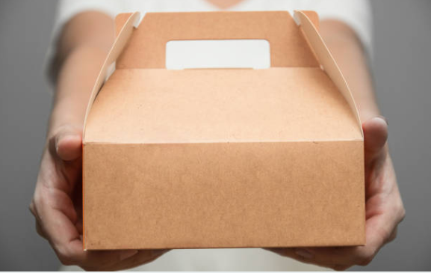
"in questo momento difficile per tutti abbiamo pensato
di portarvi un po' di dolcezza direttamente a casa ...“
distanti ma vicini
Bebo delivery
Bebo Delivery è il nuovo servizio attivo dal mese di Aprile
che ti consente di ordinare i nostri prodotti
che ti verranno consegnati direttamente a casa !
Abbiamo pensato di addolcire la vostra mattina continuando con la consegna a domicilio. Nei giorni di mercoledì, sabato ,domenica e lunedì di Pasquetta porteremo a casa vostra la colazione. Ordine entro le 12:00 del giorno precedente tramite WhatsApp o Messenger. Alla lista si aggiungono anche cookies con farina di farro e nocciole 🍪,madeleine e macarons .

